Slide 1
Výpočtové cvičenie
Kombinatorika

Slide 2
Kombinatorické pravidlo sčítania
Počet prvkov |M| množiny je rovný súčtu počtu prvkov disjunktných podmnožín, na ktoré sme množinu rozdelili:
M = M₁ ∪ M₂ ∪ … ∪ M_{k} ⇒|M|=|M₁|+|M₂|+... +|M_{k}|
Príklad:
V meste máme 4 predajne Billa, 3 predajne Lidl a 5 predajní Tesco. Ak chceme urobiť nákup práve v jednej z týchto predajní, koľko máme možností pre nákup?
Riešenie:
12 možností (4 + 3 + 5).

Slide 3
Kombinatorické pravidlo sčítania
Počet prvkov |M| množiny je rovný súčtu počtu prvkov disjunktných podmnožín, na ktoré sme množinu rozdelili.
Príklad:
Koľkými spôsobmi môžeme z mincí 0,50 €, 1 € a 2 € poskladať 5 €.
Riešenie: Úlohu rozdelíme na menšie úlohy a počet možností jednotlivých úloh sčítame.
Ak použijeme mince:
Iba 0,50 € ... 1 možnosť, iba 1€ ... 1 možnosť, iba 2 € ... 0 možností
0,50 € a 1 € ... 4 možnosti
0,50 € a 2 € ... 2 možnosti
1€ a 2 € ... 2 možnosti
0,50 €, 1€ a 2 € ... 2 možnosti
Spolu: 1 + 1 + 0 + 4 + 2 + 2 + 2 = 12 možností
Notes:
Možnosti:
10 * 0,5 = 5
5 * 1 = 5
4 * 1 + 2 * 0,5 = 5, 3 * 1 + 4 * 0,5 = 5, 2 * 1 + 6 * 0,5 = 5, 1 * 1 + 8 * 0,5 = 5
2 * 2 + 2 * 0,5 = 5, 1 * 2 + 6 * 0,5 = 5
1 * 2 + 2 * 1 + 2 * 0,5 = 5, 1 * 2 + 1 * 1 +4 * 0,5 = 5,

Slide 4
Kombinatorické pravidlo súčinu
Používame pre výpočet všetkých usporiadaných k-tic, ktorých prvý člen možno vybrať práve n₁ spôsobmi, druhý člen po výbere prvého člena práve n₂ spôsobmi atď., až k-tý člen po výbere (k-1)-ho člena práve n_{k} spôsobmi. Rovná sa n₁*n₂* ... *n_{k}.
Príklady:
1. Na tanečnom večierku je 25 chlapcov a 30 dievčat. Koľko rôznych tanečných párov chlapec-dievča možno vytvoriť?
25*30 = 750
2. Koľkými spôsobmi možno zamiešať 5 hracích kariet?
5*4*3*2*1 = 5! = 120
3. Ako sa zvýši počet možností zamiešania kariet, ak ich bude 6?
6*(počet možností zamiešania 5-tich kariet) = 6*5! = 6! = 720

Slide 5
Kombinatorické pravidlo súčinu
Používame pre výpočet všetkých usporiadaných k-tic, ktorých prvý člen možno vybrať práve n₁ spôsobmi, druhý člen po výbere prvého člena práve n₂ spôsobmi atď., až k-tý člen po výbere (k-1)-ho člena práve n_{k} spôsobmi. Rovná sa n₁*n₂* ... *n_{k}.
Príklady:
1. Koľkými spôsobmi je možné zoradiť 9 kníh na polici?
9! = 362 880
2. Ak jedno zoradenie kníh na polici z príkladu 1 trvá 1 sekundu, koľko hodín by trvalo vyskúšanie všetkých 362 880 možností?
362880 s = 6048 min = 100.8 h = 4,2 dní (bez prestávky)
3. 4 z 9 kníh sú detektívky. Koľkými spôsobmi je možné zoradiť 9 kníh na polici, ak na začiatku radu majú byť detektívky a potom ostatné knihy?
4! * 5! = 24*120 = 2 880

Slide 6
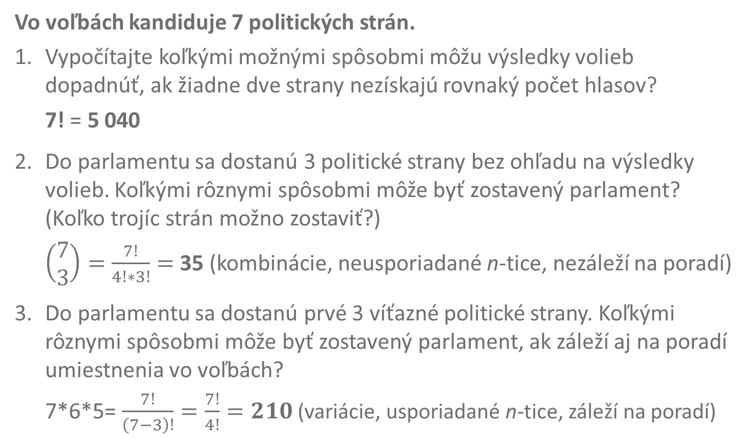
Kombinatorické pravidlo súčinu
Vo voľbách kandiduje 7 politických strán.
1. Vypočítajte koľkými možnými spôsobmi môžu výsledky volieb dopadnúť, ak žiadne dve strany nezískajú rovnaký počet hlasov?
7! = 5 040
2. Do parlamentu sa dostanú 3 politické strany bez ohľadu na výsledky volieb. Koľkými rôznymi spôsobmi môže byť zostavený parlament? (Koľko trojíc strán možno zostaviť?)
$\left(\begin{matrix}7 \\ 3\end{matrix}\right)=\frac{7!}{4!∗3!}=$ 35 (kombinácie, neusporiadané n-tice, nezáleží na poradí)
3. Do parlamentu sa dostanú prvé 3 víťazné politické strany. Koľkými rôznymi spôsobmi môže byť zostavený parlament, ak záleží aj na poradí umiestnenia vo voľbách?
7*6*5= $\frac{7!}{\left(7−3\right)!}=\frac{7!}{4!}=210$ (variácie, usporiadané n-tice, záleží na poradí)

Slide 7
Permutácie
Príklady:
1. Aká je pravdepodobnosť, že slovom náhodne zostaveným z písmen S, P, E bude PES? (permutácie bez opakovania)
1 : 3! = 1 : 6 = 0,1666667 = 16,67%
2. Koľko nových (zmysluplných aj nezmysluplných) slov môžeme získať preusporiadaním písmen v slove KALANETIKA? (permutácie s opakovaním)
$\frac{10!}{3!∗2!∗1!∗1!∗1!∗1!∗1!}=\frac{10∗9∗8∗7∗6∗5∗4}{2}=302 400$

Slide 8
Kombinatorické pravidlo súčinu
Určte počet všetkých hrán v úplnom neorientovanom grafe o n vrcholoch!
n = 3 → 3 hrany n = 4 → 6 hrán n = 5 → 10 hrán
Počet vrcholov: n
Každý vrchol je spojený a n-1 uzlami
Každá hrana je započítaná 2-krát (každá hrana inciduje s dvomi vrcholmi)
n vrcholov → $\frac{n.(n−1)}{2}$ hrán

Slide 9
Kombinatorické pravidlo súčinu
Určte počet všetkých uhlopriečok v n-uholníku !
n=3→0 uhlopriečok n=4→2 uhlopriečky n=5→5 uhlopriečok
Počet vrcholov: n
Každý vrchol je spojený a n-3 uzlami (nie je spojený s dvomi susednými)
Každá hrana je započítaná 2-krát (každá hrana inciduje s dvomi vrcholmi)
n vrcholov → $\frac{n.(n−3)}{2}$ uhlopriečok

Slide 10
Kombinatorické pravidlo súčinu
Daných je 10 bodov v rovine. Koľko priamok je nimi určených, ak žiadne 3 body neležia na jednej priamke?
Daných je 10 bodov v rovine. Koľko priamok je nimi určených, ak práve jedna trojica bodov leží na jednej priamke?
Daných je 10 bodov v rovine. Koľko priamok je nimi určených, ak práve 4 body ležia na jednej priamke?
Na kružnici je rozmiestnených 10 bodov. Koľko trojuholníkov je nimi určených?
Notes:
Každá priamka je určená dvomi bodmi. Hľadáme počet rôznych dvojíc z 10, t.j. $\left(\begin{matrix}10 \\ 2\end{matrix}\right)=\frac{10!}{8!∗2!}$ = 45
Každá priamka je určená dvomi bodmi. Vynecháme bod, ktorý leží na priamke (hľadáme počet rôznych dvojíc z 9) a pripočítame počet priamok, ktoré idú z vynechaného bodu k ostatným okrem dvoch tých, čo ležia s ním na priamke t.j. $\left(\begin{matrix}9 \\ 2\end{matrix}\right)=\frac{9!}{7!∗2!}$ + (10-1-2) = 36 + 7 = 43
Každá priamka je určená dvomi bodmi. Vynecháme 2 body, ktoré ležia na priamke (hľadáme počet rôznych dvojíc z 8) a pripočítame počet priamok, ktoré idú z vynechaných dvoch bodov k ostatným okrem tých, čo ležia s ním na priamke t.j. $\left(\begin{matrix}8 \\ 2\end{matrix}\right)=\frac{8!}{6!∗2!}$ + 2*(10-2-2) = 28 + 2*6 = 40
Každý trojuholník je určený tromi bodmi. Hľadáme počet rôznych trojíc z 10, t.j. $\left(\begin{matrix}10 \\ 3\end{matrix}\right)$ = $\frac{10!}{7!∗3!}$ = 120

Slide 11
Kombinatorické pravidlo súčinu
Koľko je 6-ciferných čísel, v ktorých sa
a) číslice môžu opakovať, b) číslice neopakujú.
Koľko je 6-ciferných čísel, deliteľných číslom 2, v ktorých sa
a) číslice môžu opakovať, b) číslice neopakujú.
Koľko je 6-ciferných čísel, deliteľných číslom 50, v ktorých sa
a) číslice môžu opakovať, b) číslice neopakujú.
Koľko je 6-ciferných čísel, deliteľných číslom 25, v ktorých sa
a) číslice môžu opakovať, b) číslice neopakujú.
Notes:
a) 9*10*10*10*10*10= 900 000 b) 9*9*8*7*6*5 =139 080
a) 9*10*10*10*10*5 = 900 000/2=450 000 b) 9*8*7*6*5 *1 (končiace na 0) + 8*8*7*6*5*4 (končiace na 2,4,6,8)
a) 9*10*10*10*2*1 = 18 000 b) 8*7*6*5*1*1 (nemôže končiť na 00, lebo sa opakujú)
a) 9*10*10*10*4 = 36 000 (končia 00,25,50,75, potom už iba 4 voľné pozície cifier)
b) (končiace na 50) +(končiace na 25,75) = 8*7*6*5 + 2*(7*7*6*5) = 7*6*5*(8+2*7)

Slide 12
Kombinatorické pravidlo súčinu
Koľko šesťmiestnych kódov vytvorených z 0 a 1 možno vytvoriť?
Koľko šesťmiestnych kódov vytvorených z 0 a 1 možno vytvoriť, ak na prvých troch miestach môžu byť iba 000 alebo 111?
Koľkými spôsobmi je možné rozsadiť 7 hostí do 11 kresiel v jednom rade?
V obchode majú 4 druhy čokolád. Koľkými spôsobmi možno zakúpiť 3 rôzne čokolády?
V obchode majú 4 druhy čokolád. Koľkými spôsobmi možno zakúpiť 3 čokolády (aj rovnaké)?
V obchode majú 3 druhy čokolád. Koľkými spôsobmi možno zakúpiť 4 čokolády (aj rovnaké)?
Koľko rôznych vlajok možno vytvoriť z látok farby žltej, zelenej, bielej, modrej, červenej tak aby každá vlajka sa skladala z troch rôznych farieb, pričom nezáleží na poradí farieb na vlajke?
Notes:
2*2*2*2*2*2 = 2^6 = 64
2*(2*2*2) = 16
11!/4! = 1 663 200 (=11!/(11-4)!)
$\left(\begin{matrix}4 \\ 3\end{matrix}\right)=\frac{4!}{3!∗1!}=4$
$c_{3}^{′}\left(4\right)=\left(\begin{matrix}4+3−1 \\ 3\end{matrix}\right)=\frac{6!}{3!3!}=20$ (Kombinácia k-tej triedy s opakovaním z n prvkov)
$c_{4}^{′}\left(3\right)=\left(\begin{matrix}3+4−1 \\ 4\end{matrix}\right)=\frac{6!}{4!2!}=15$ (Kombinácia k-tej triedy s opakovaním z n prvkov)
$\left(\begin{matrix}5 \\ 3\end{matrix}\right)=\frac{5!}{2!∗3!}$ = 10

Slide 13
Kombinatorické pravidlo súčinu
V 3. futbalovej lige je 13 mužstiev. Koľkými spôsobmi môže byť obsadené prvé, druhé a tretie miesto?
Koľkými spôsobmi je možné rozdeliť zlatú, striebornú a bronzovú medailu medzi 24 súťažiacich?
Z kompletnej kartovej sady (32 kariet) vytiahneme 1 kartu. Aká je pravdepodobnosť, že vytiahneme eso?
Z kompletnej kartovej sady (32 kariet) vytiahneme 2 karty. Aká je pravdepodobnosť, že vytiahneme súčasne eso a kráľa?
Koľkorakým spôsobom je možné rozdať 32 hracích kariet 4 hráčom?
Hodíme mincou a potom hodíme šesťstrannou kockou. Koľko možných kombinácií existuje?
Notes:
13*12*11 = 1872 (=13!/(13-3)!)
24*23*22 = 12 144 (=24!/(24-3)!)
4/32 = 0,125 t. j. 12,5%
(4/32)*(4/31) = 0,016 t.j. 1,6 %
$c^{′}\left(k,n\right)=\left(\begin{matrix}n+k−1 \\ k\end{matrix}\right)$, ${ c}^{′}\left(32,4\right)=\left(\begin{matrix}4+32−1 \\ 32\end{matrix}\right)=\left(\begin{matrix}35 \\ 32\end{matrix}\right)$=6545
2*6 = 12

Slide 14
Kombinatorické pravidlo súčtu a súčinu
Šesťciferný kód uzatvárania trezoru v banke je vytvorený z tých istých číslic ako číslo 926002.
Koľko je možností vytvorenia príslušného kódu?
Aký čas by trvalo zlodejovi vytočiť všetky možnosti, ak vytočiť jeden kód mu trvá 5 sekúnd?
Študent, ktorý sa hlási na vysokú školu musí urobiť 4 skúšky. Za každú úspešne urobenú skúšku dostane podľa obťažnosti 2,3 alebo 4 body. Na prijatie stačí dosiahnuť 13 bodov. Koľkými spôsobmi môže študent urobiť skúšky, aby bol prijatý?
Notes:
6! / ( 2! * 2!) = 6*5*4*3*2*1 / 4 = 180
180*5 = 900 s = 15 min
Aby urobil skúšku, musí získať 13, 14, 15 alebo 16 bodov.
13 bodov môže získať : {3,3,3,4} ... 4! / 3! = 4 spôsoby
{2,3,4,4} ... 4! / 2! = 12 spôsobov
14 bodov môže získať : {3,3,4,4} ... 4! / (2! * 2!) = 6 spôsobov
{2,4,4,4} ... 4! / 3! = 4 spôsoby
15 bodov môže získať : {3,4,4,4} ... 4! / 3! = 4 spôsoby
16 bodov môže získať : {4,4,4,4} ... 4! / 4! = 1 spôsob
---------------------------------------------------------------
Študent môže urobiť skúšku (4 + 12+ 6 + 4 + 4 + 1) = 31 spôsobmi

Slide 15
Dirichletov princíp
Žiaden človek nemá na hlave viac ako 200 000 vlasov.
Môže mať každý Bratislavčan rôzny počet vlasov?
Môže mať každý Žilinčan rôzny počet vlasov?
Stará mama mala 7 sliepok. Jej najlepšia nosnica znesie za týždeň 5 vajec. Dokážte, že aspoň dve sliepky starej mamy znesú týždenne rovnaký počet vajec.
Monika rozlúskla 19 hrachových strukov a vylúpla z nich 161 hrachových guľôčok. Čo môžeme bez obáv tvrdiť?
a) Aspoň v 1 struku bolo (presne) 8 guľôčok.
b) V niektorom zo strukov muselo byť (presne) 9 guľôčok.
c) V každom struku bolo najviac 10 guľôčok.
d) Vo väčšine strukov bolo 8 guľôčok.
e) Aspoň v jednom struku bolo menej ako 9 guľôčok.

Slide 16
Dirichletov princíp
V miestnosti o rozmeroch 7x7 m² stojí 50 osôb. Ukážte, že existujú aspoň dve osoby, ktorých vzájomná vzdialenosť je menšia ako 1,5m.

Slide 17
Kombinatorika – ďalšie príklady
Test z predmetu OS obsahuje 10 tém, z ktorých MOODLE náhodne vygeneruje jednu zo sady otázok danej témy. V každej téme sú pripravené otázky v nasledujúcom počte:
Téma 1, 2, 3 po 20 otázok,
téma 4, 5 po 15 otázok,
ostatné témy po 5 otázok.
Koľko študentov môže súčasne robiť test tak, aby žiadni dvaja študenti nemali rovnaký test (koľko rôznych k-tic rôznych otázok pre test je možné vytvoriť pre k=10)?
Počet rôznych testov : 20.20.20.15.15.5.5.5.5.5 = 5 625 000 000
Notes:
Počet možností pre 1. otázku: 20
Počet možností pre 2. otázku: 20, keďže druhé otázky nezávisia na prvých, tak počet možných rôznych testov s otázkami 1 a 2 je rovný 20*20, atď

Slide 18
Kombinatorika – ďalšie príklady
Skúšajúci má pripravených 20 príkladov z aritmetiky a 30 z geometrie. Koľko má možností zostavenia rôznych zadaní, ak na písomku chce dať:
a) 3 aritmetické a 2 geometrické príklady? b) 1 aritmetický a 2 geometrické príklady?
a) $\left(\begin{matrix}20 \\ 3\end{matrix}\right)$ * $\left(\begin{matrix}30 \\ 2\end{matrix}\right)= \frac{20∗19∗18}{3∗2}∗\frac{30∗29}{2}=495 900$
b) $\left(\begin{matrix}20 \\ 1\end{matrix}\right)$ * $\left(\begin{matrix}30 \\ 2\end{matrix}\right)= \frac{20!}{19!}∗\frac{30∗29}{2}=8 700$

Slide 19
Kombinatorika – Loto
V číselnej lotérii Loto sa zo 49 čísiel losuje 6 čísiel plus 1 dodatkové číslo. Všetky čísla sú navzájom rôzne.
Pravdepodobnosť výhry v danom poradí je daná vzťahom $p=\frac{m}{n}$, kde
m je počet priaznivých možností a n je počet všetkých možností.
Koľko rôznych tiketov je možné podať v hre Loto, ak každý tiket obsahuje presne 6 rôznych čísel zo 49 čísel.
$\left(\begin{matrix}49 \\ 6\end{matrix}\right)=\frac{49!}{\left(49−6\right)!6!}=\frac{49.48.47.46.45.44}{6.5.4.3.2.1}=$ 13 983 816
Aká je pravdepodobnosť výhry v I. poradí (6 uhádnutých čísel)?
$p=\frac{\left(\begin{matrix}6 \\ 6\end{matrix}\right)}{\left(\begin{matrix}49 \\ 6\end{matrix}\right)}=\frac{1}{\text{13 983 816}}=$1 : 13 983 816 = 7,15.10⁻⁸

Slide 20
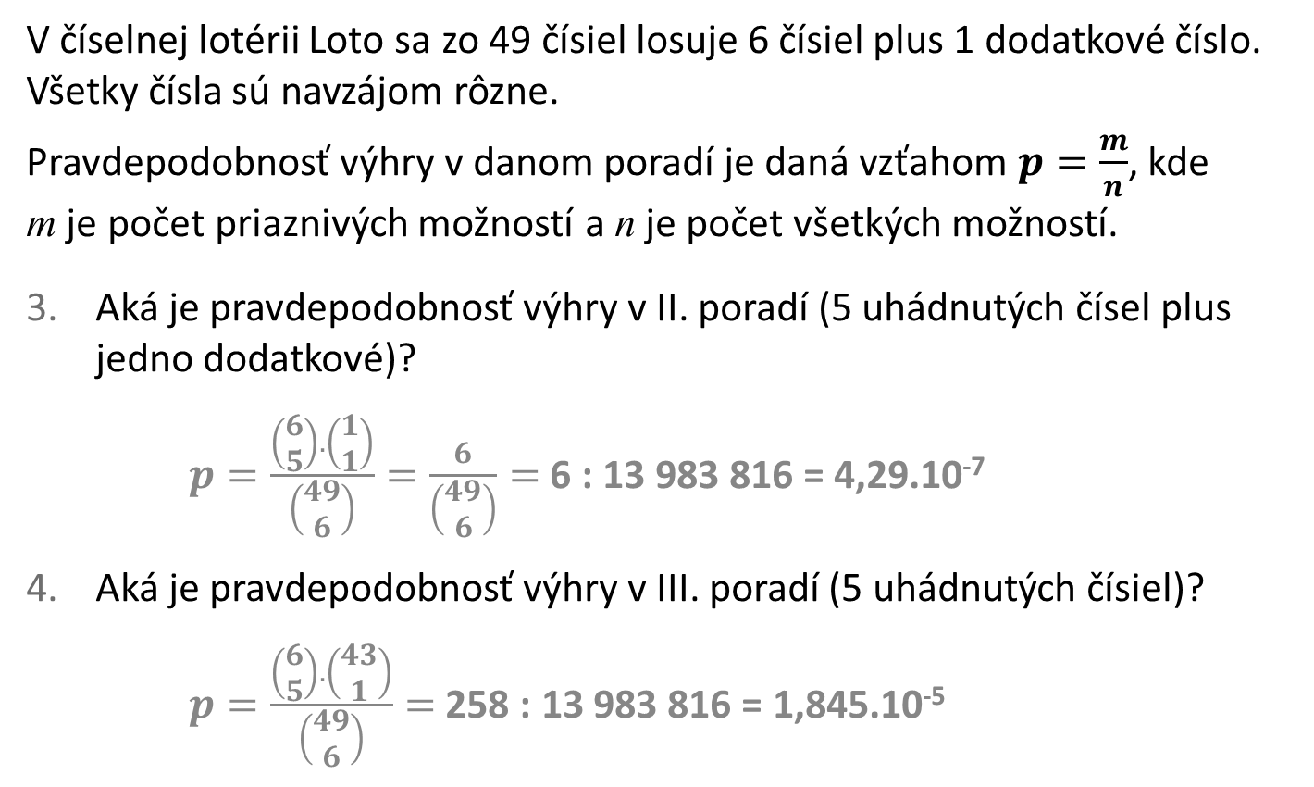
Kombinatorika – Loto
V číselnej lotérii Loto sa zo 49 čísiel losuje 6 čísiel plus 1 dodatkové číslo. Všetky čísla sú navzájom rôzne.
Pravdepodobnosť výhry v danom poradí je daná vzťahom $p=\frac{m}{n}$, kde
m je počet priaznivých možností a n je počet všetkých možností.
Aká je pravdepodobnosť výhry v II. poradí (5 uhádnutých čísel plus jedno dodatkové)?
$p=\frac{\left(\begin{matrix}6 \\ 5\end{matrix}\right).\left(\begin{matrix}1 \\ 1\end{matrix}\right)}{\left(\begin{matrix}49 \\ 6\end{matrix}\right)}=\frac{6}{\left(\begin{matrix}49 \\ 6\end{matrix}\right)}=$ 6 : 13 983 816 = 4,29.10⁻⁷
Aká je pravdepodobnosť výhry v III. poradí (5 uhádnutých čísiel)?
$p=\frac{\left(\begin{matrix}6 \\ 5\end{matrix}\right).\left(\begin{matrix}43 \\ 1\end{matrix}\right)}{\left(\begin{matrix}49 \\ 6\end{matrix}\right)}=$ 258 : 13 983 816 = 1,845.10⁻⁵

Slide 21
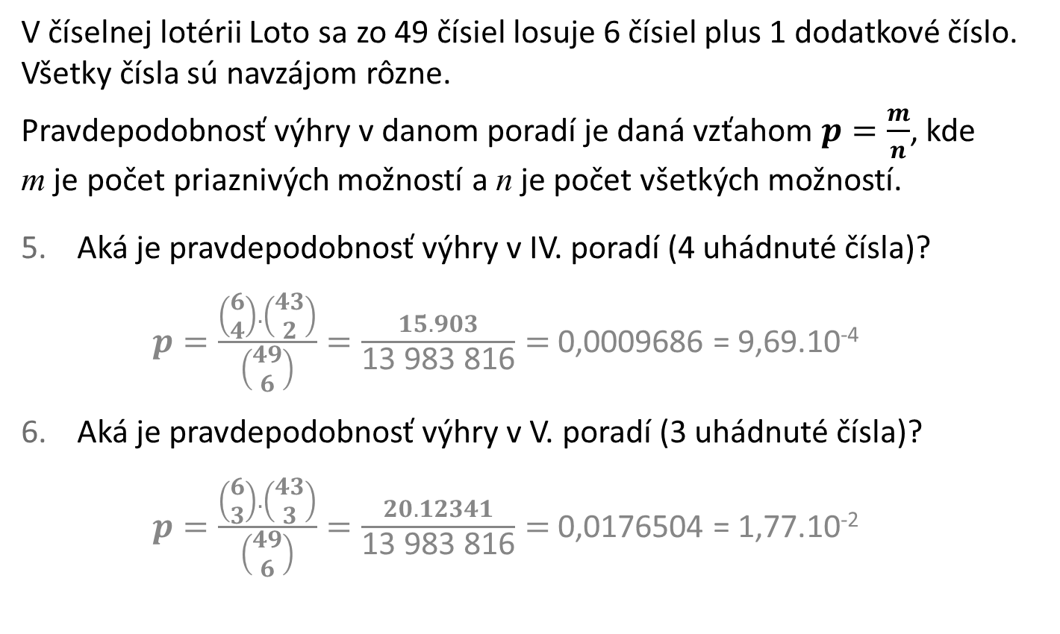
Kombinatorika – Loto
V číselnej lotérii Loto sa zo 49 čísiel losuje 6 čísiel plus 1 dodatkové číslo. Všetky čísla sú navzájom rôzne.
Pravdepodobnosť výhry v danom poradí je daná vzťahom $p=\frac{m}{n}$, kde
m je počet priaznivých možností a n je počet všetkých možností.
Aká je pravdepodobnosť výhry v IV. poradí (4 uhádnuté čísla)?
$p=\frac{\left(\begin{matrix}6 \\ 4\end{matrix}\right).\left(\begin{matrix}43 \\ 2\end{matrix}\right)}{\left(\begin{matrix}49 \\ 6\end{matrix}\right)}=\frac{15.903}{\text{13 983 816}}=$ 0,0009686 = 9,69.10⁻⁴
Aká je pravdepodobnosť výhry v V. poradí (3 uhádnuté čísla)?
$p=\frac{\left(\begin{matrix}6 \\ 3\end{matrix}\right).\left(\begin{matrix}43 \\ 3\end{matrix}\right)}{\left(\begin{matrix}49 \\ 6\end{matrix}\right)}=\frac{20.12341}{\text{13 983 816}}=$ 0,0176504 = 1,77.10⁻²

Slide 22
Kombinatorické pravidlo súčinu
V triede je 21 žiakov. Koľkými spôsobmi je možné vybrať trojicu na vyskúšanie?
Určite koľkými spôsobmi je možné vybrať z 33 žiakov štyroch zástupcov triedy na školský turnaj.
Koľkými spôsobmi je možné rozdeliť 10 hráčov na dve 5 členné družstvá?
Notes:
$\left(\begin{matrix}21 \\ 3\end{matrix}\right)=\frac{21!}{18!∗3!}$ = 1330
$\left(\begin{matrix}33 \\ 4\end{matrix}\right)=\frac{33!}{29!∗4!}$ = 40 920
$\left(\begin{matrix}10 \\ 5\end{matrix}\right)=\frac{10!}{5!∗5!}$ = 252

Slide 23
Kombinatorika – ďalšie príklady
Koľko je všetkých päťciferných čísel?
Máme 5 kartičiek s hodnotami 1, 3, 4, 7 a 8. Koľko rôznych päťciferných čísel možno preusporiadaním (permutáciou) kartičiek vytvoriť?
Máme 5 kartičiek s hodnotami 1, 3, 4, 7 a 8. Koľko rôznych päťciferných čísel možno preusporiadaním kartičiek vytvoriť, ak na prvom mieste nesmie byť číslo 3?
Notes:
9*10*10*10*10 = 90 000 (na prvom miest nesmie byť nula)
5! = 120
4*4*3*2*1 = 96

Slide 24
Kombinatorika
Koľkými spôsobmi možno 6 autobusov zoradiť na letisku?
Koľkými spôsobmi sa môže posadiť 5 osôb na 2 stoličiek (napr. miestenky vo vlaku)?
V obchode majú 5 druhov čokolád. Koľkými spôsobmi možno zakúpiť 16 čokolád?

